Slide 1


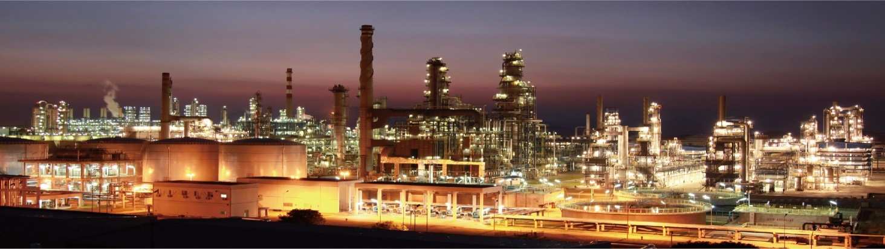
炼化一体化日效益日优化
项目汇报
2019年09月
Notes:
各位领导上午好！下面由我汇报一下齐鲁公司炼化一体化日效益日优化系统的项目进展及下一步工作安排

Slide 2
一
业务现状
01
Contents
目 录
一
建设内容
02
一
项目进展
03
一
下步计划
04
Notes:
下边我将按照以下3个方面进行汇报

Slide 3



业务现状
1
计划
炼油、化工板块依据PIMS测算结果，编制月度生产计划（季度和年度计划直接用PIMS计算）；
月中遇到计划调整，根据市场情况测算边际贡献进行调整；
每日依据MES运行，监测各项指标和产品产量是否达到计划时间进度；
计划优化
调度
目前公司实行二级调度、三级管理，生产处关注于互供物料、公用工程调度平衡、重要装置的运行负荷等，依据MES产供销变化情况、装置负荷变化、公用工程平衡等因素，进行人工判断，下达调度指令；
平衡跟踪依靠EXCEL工具手动进行测算，数据收集繁琐、计算费时；
调度优化
根据调度安排的目标，调整装置操作，保证产品合格，进行巡检、处理问题，保证装置平稳生产；
已建立装置的R-Sim模型，基本实现了优化参数的模型调整分析手段。但由于R-Sim模型建模困难，使用门槛高等因素，使得R-Sim等模型的深化应用不足；
生产执行
操作优化
Notes:
业务现状如下，说的不到位的地方，请各位领导批评指正。
1、计划管理方面：由计划处下达月度计划，其中化工板块依据PIMS和Spyro测算结果编制，炼油板块依据PIMS和KBC测算结果手工编制（季度和年度计划直接用PIMS计算）。根据市场测算边际贡献进行月中计划调整，不再跑PIMS。每日依据MES运行，监测各项指标和产品产量是否达到计划时间进度。优化方案人工为主、缺少预测、预警机制。
2、调度管理方面：1总调：依据MES跟踪每日生产计划完成情况、产供销变化情况、装置负荷变化情况、大管网平衡等情况，根据厂级物料平衡情况，人工判断，下达生产方案优化指令。
2.厂调：生产调度根据日历计划安排装置负荷、物料移动、能耗平衡，产品调和等信息
3、操作执行方面：根据调度安排的目标，调整操作，保证产品合格、进行巡检、处理问题，保证装置平稳生产

Slide 4


背 景
业务现状
1
公司
（1）盈利模式不能与外围市场价格体系变化实时响应
预算及计划的调整只能是针对大的生产动态，如非计划停工、降负荷生产等情况，进行预算、月度计划调整和生产方案调整。
（2）销售计划和物料全生命周期管理缺乏分析预测工具
缺乏及时有效的产品库存预测和销售策略制定手段，可能会使得推送量过大或过小，造成库存量不够或者堵库现象；
物料平衡跟踪依靠EXCEL工具手动进行测算，数据收集繁琐、计算费时。
计划
（3）生产方案全局优化手段不足。
两级生产调度没有手段从经济效益角度思考生产加工方案的全局优化。目前依靠人工经验判断生产物料平衡，缺乏有效的验证，没有固化专家经验，缺乏知识的积累和传递；
调度与计划的落实执行存在脱节，无法协同计划和调度这两个相辅相成的生产管理的主要层面，无法满足当今企业降本增效的需求；
调度
（4）装置操作优化手段不足。
装置操作满足于平稳生产和安全生产，也缺少操作优化评价分析手段，效益责任不好落实、效益压力传递不够。
生产
Notes:
当前存在的问题如下:1、缺少生产日绩效的定量分析手段和监控手段，预算及计划的调整主要是针对大的生产动态改变；2、日常排产方案的调整经济因素定量测算不足，由于缺少定量分析手段，挖潜增效程度严重依赖于管理者水平；3、装置操作优化手段不足，导致效益责任不好落实、效益压力传递不够

Slide 5
一
业务现状
01
Contents
目 录
一
建设内容
02
一
项目进展
03
一
下步计划
04
Notes:
下边我将按照以下3个方面进行汇报

Slide 6
建设内容
2
计划
Plan
Do
生产计划优化
生产计划执行
调度
Action
Check
调度
优化
装置
优化
装置
生产计划变更
生产计划跟踪
指令
管理
RTO
日效益
调度
监控
APC
生产装置跟踪
6
Notes:
计划、调度、装置各层面的PDCA循环，保证一体化优化生产的PDCA循环，提升公司的管理效益。

Slide 7
建设内容
2
01
02
03
04
05
调度优化
装置优化
指令管理
日效益
其他
炼油厂生产流程模型
动态数据提取/录入
周/旬计划制定
结果展示
装置模型建立
系统间数据接口
优化计算
优化参数确定
装置指标库
指令管理流程
价格模型建立
装置效益模型
效益差异分析
汽油调和
裂解炉管理
烯烃厂日平衡
物料平衡测算
7

Slide 8
一
业务现状
01
Contents
目 录
一
建设内容
02
一
项目进展
03
一
下步计划
04
Notes:
下边我将按照以下3个方面进行汇报

Slide 9
项目进展
3
调度优化
装置优化
指令管理
日效益
其他
95%
75%
100%
100%
85%
a 、报表完善
b、动态数据接口
a、模型调试
b、图形化跟踪
a 、上线文档准备
a 、上线文档准备
a 、新增需求完善
9

Slide 10
项目进展-调度优化
3
核心是月度目标滚动落实到每日生产，依据多周期模型，持续滚动优化计算。
计划管理
原油（料）到厂计划
月原油（料）计划
装置大修/停工计划
产品销售及价格调整计划
库存
生产管理处每周/旬，根据炼厂动态滚动安排炼油生产
月计划
目标
优化计算
多周期拆解
优化求解
生产安排
日原油计划
日装置加工
日产品产量
日库存变化
价格
加工量、收率
指令管理
日效益
进厂数据
MES
基础模型
装置模型
产品约束
库存约束
性质约束
收率、走向
10
Notes:
炼油厂是建立全厂生产流程模型。计划生产优化依据多周期模型，保证月优化目标滚动的落实到每日生产中。结合MES、日效益和PIMS数据，以达到月目标为基础，考虑当日生产资源的可使用量，比如当日原油库存和到厂量，并结合对未来几日生产的预测，比如何种原油何时到厂、装置是否有停工检修的计划、产品价格是否因市场因素调整等制定日生产优化目标。生产计划处每周/旬，根据生产动态滚动安排生产。

Slide 11
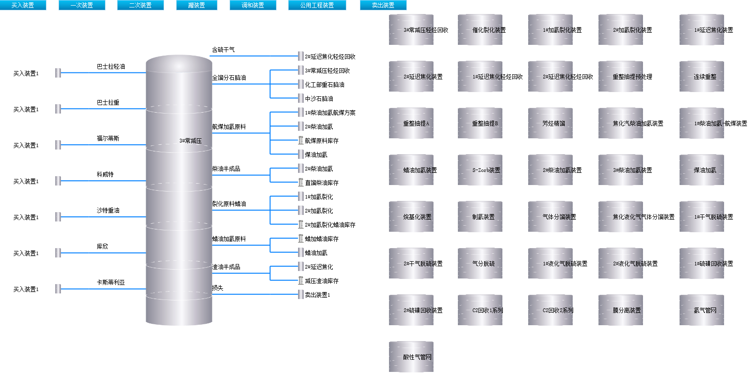
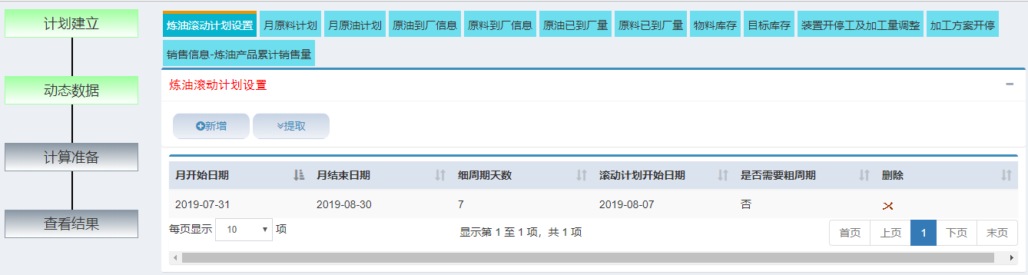
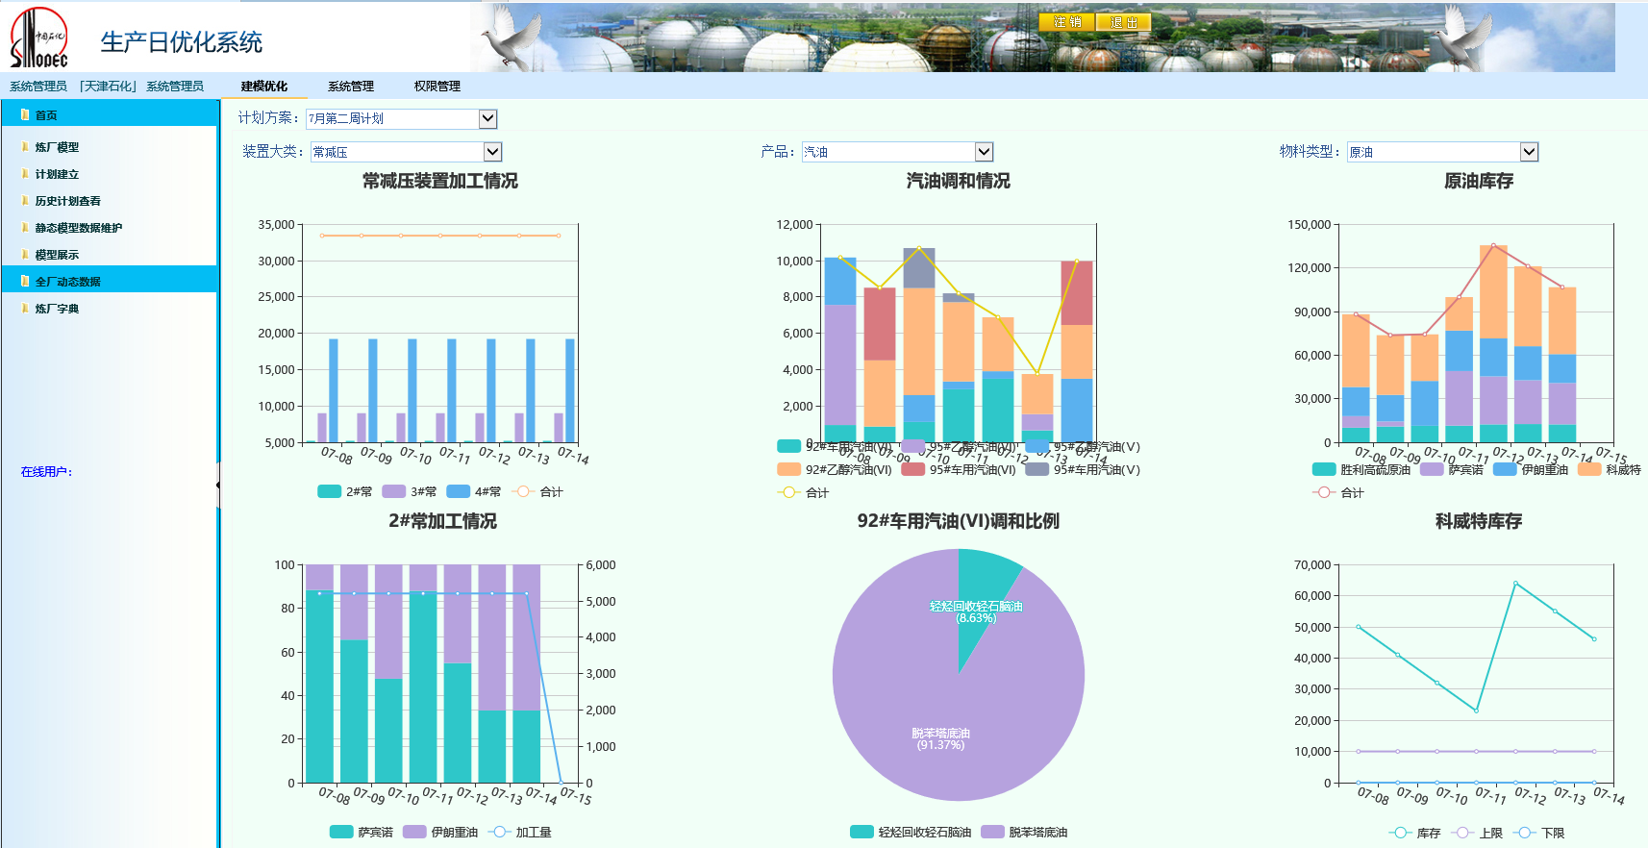
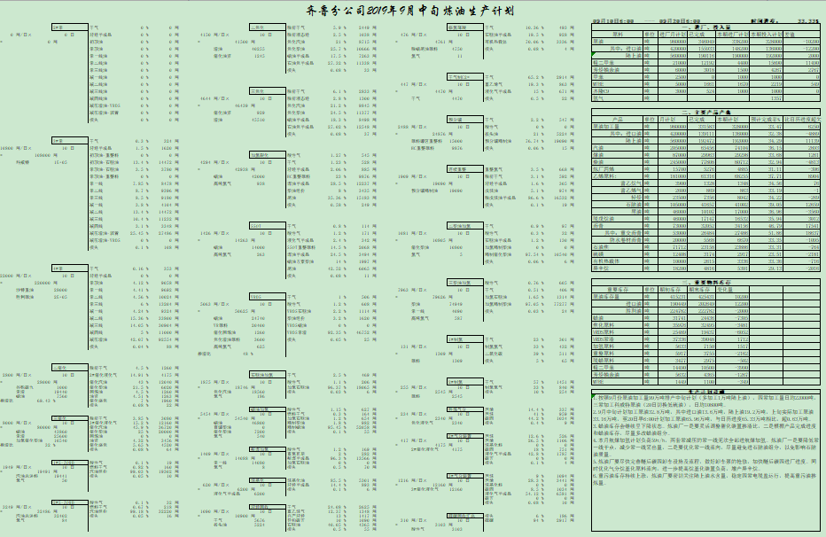
项目进展-调度优化
3
调度
优化
1、5月完成现场系统搭建，系统功能流程测试完成；
2、6~7月炼油厂模型搭建完成和开展模型校准工作（全厂装置、方案、物料走向、库存约束等），完成系统功能开发工作 完善动态数据导入/录入功能（原油到厂计划、产品销售计划、物料价格等）；
3、8月正式进行炼油生产旬计划制定，在计划制定过程中不断完善系统功能易用性和提高模型的准确性。
①调度优化模型搭建，物料走向图形化展示。
②流程化建模，生产动态数据获取。
③调度优化模型求解，数据图形化展示，体系报表查看。
11

Slide 12
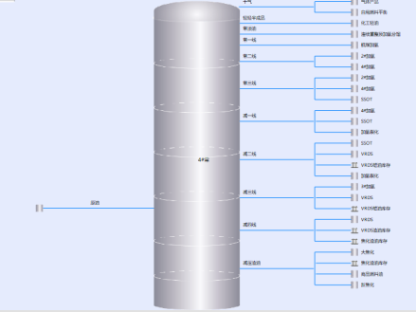
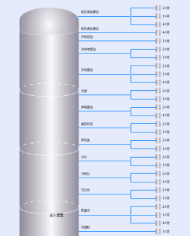

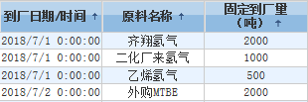



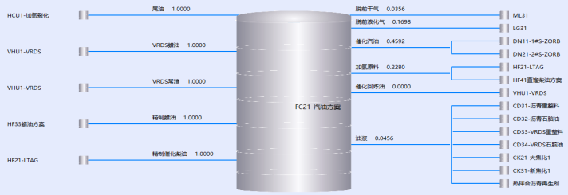
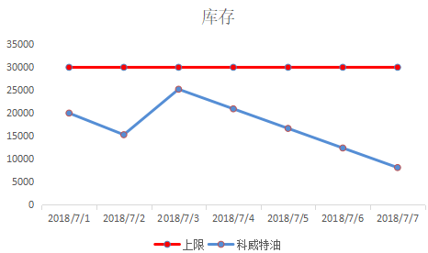
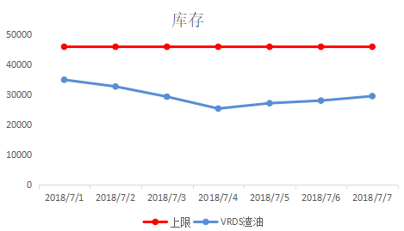
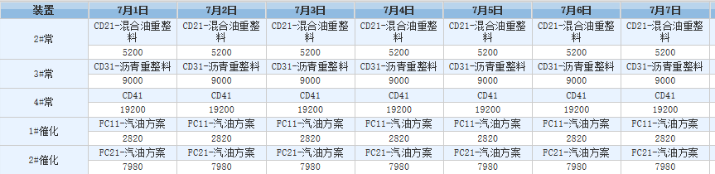
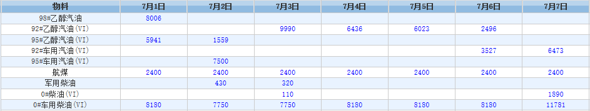
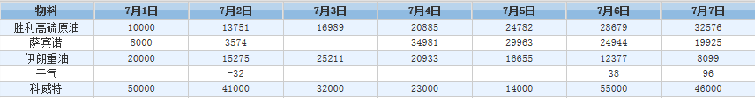
项目进展-调度优化-建设亮点
3
调度
优化
建立“月计划-旬计划-日计划”计划管理体系，根据生产动态和外界条件变化信息，及时做出反馈并测算。 通过三个计划的衔接，有利的加强计划与生产沟通协作，始终保证装置是以效益最佳的状态去生产运行。
调度优化
动态数据
优化求解
结果展示
基础模型
原油、原料、产品、库存
12
Notes:
调度优化是根据原料油到厂计划、装置开停计划和产品出厂计划，以及原料油已到厂情况；通过模型优化计算求解，得到重要装置的加工方案、加工量和投入产出、库存以及产品调合等。

Slide 13
项目进展-调度优化-总结
3
现状：
  为贴合用户实际需求8月将周计划制定调整为旬计划，计算复杂度增大；
  已完成炼油模型搭建，其中包括炼油厂物料的走向建立、装置约束、装置收率等相关模型数据工作，与公司、炼油厂调度对炼油厂模型进行多次校准；
  根据炼油厂8、9月份计划，通过系统线上制定炼油生产旬计划，并且在旬计划制定过程中对模型进行校准，持续完善调度优化模型 。
重点：
  1、进一步梳理企业现有系统数据，贯通动态数据接口，减少人工录入工作量，预计10月底完成；
  2、输出报表整改，预计9月底完成。
13
Notes:
在公司生产调度的高度配合下

Slide 14
项目进展-装置优化
3
根据调度优化的全局优化目标，结合装置优化模型进行优化计算，得到优化的操作条件；跟踪监控执行情况，即装置优化参数的实时监控。
装置优化
图形化监控
日优化目标
调度优化
模型导入
监控参数维护
模型建立
装置优化计算
优化目标
线下机理模型建立
专家经验
监控跟踪
模型支撑
优化结果查看
优化模型建立
14
Notes:
根据

Slide 15
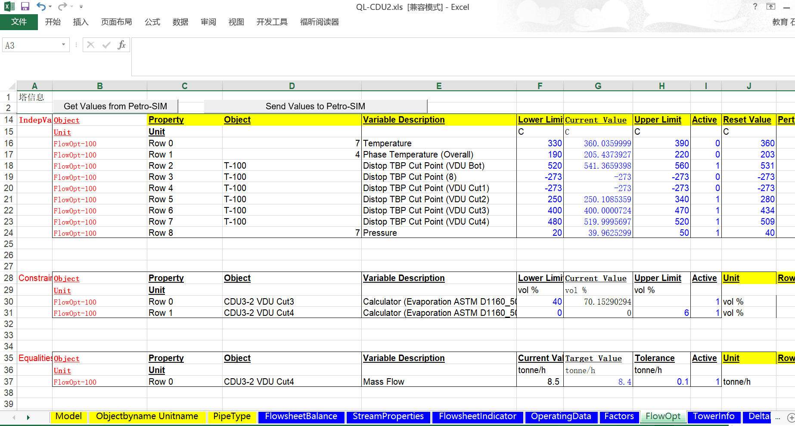
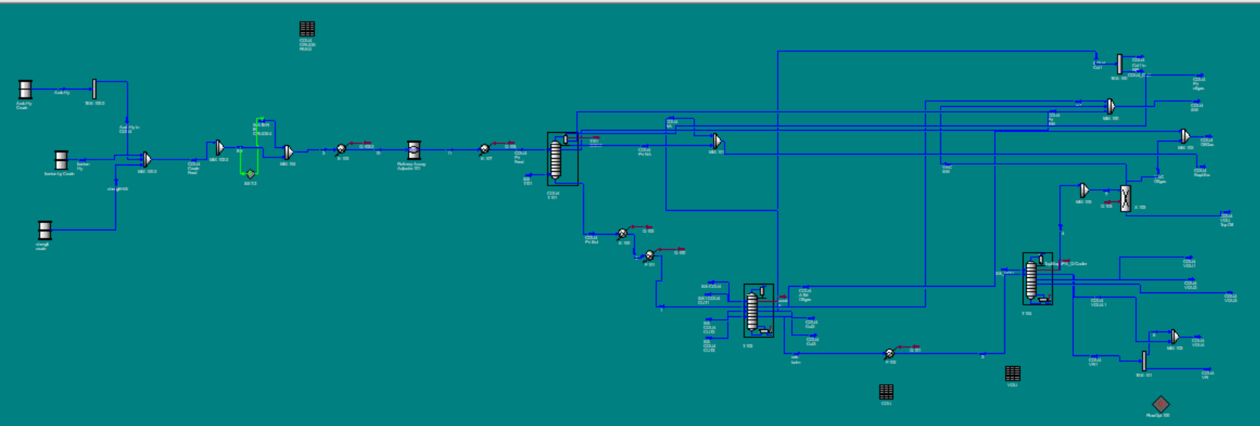
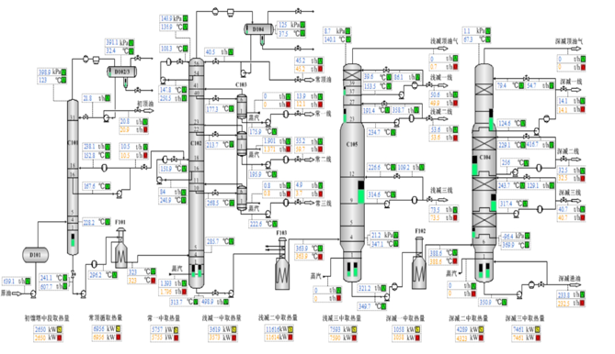
项目进展-装置优化
3
装置
优化
1、8月12日完成齐鲁石化现场系统搭建工作；
2、8月15日完成装置优化5套装置（第四常减压、第三催化、第三焦化、加氢裂化和连续重整）的模型对接工作；
3、目前已完成5套装置优化模型搭建工作,同步完成5套装置的监控图形绘制工作，及图形化监控参数配置；
① 装置优化模型搭建。
② 装置优化模型调试。
③ 图形化跟踪
15

Slide 16
项目进展-装置优化-建设亮点
3
装置
优化
基于调度优化的全局优化目标，进行单装置的优化计算，因而保证了整体计划下的单装置优化，即实现“全局最优”，而非“局部最优”。每日的调度指令，不仅给出优化的装置目标是什么， 还给出如何执行才能达到优化目标。
优化目标：操作参数优化值
调度目标：收率/量
混合原料性质控制
1
模型化
基于装置机理模型与优化模型进行测算
投入A
约束目标
反应
单元
2
可视化
投入B
分馏
单元
图形化跟踪优化结果执行情况
产出量/收率
产出性质
3
便捷化
操作简单、便捷
优化变量
4
效益最大化
约束条件
操 作 参 数
基于全厂效益最大化的装置优化
16

Slide 17
项目进展-装置优化-建设亮点
3
模型化
图形化
装置目标来自于调度模型，基于机理模型进行装置优化
装置优化的执行情况，进行图形化跟踪展示，直观生动
自动化
每日自动提取调度目标，执行装置优化计算
17
Notes:
Petrosim软件基于HYSYS-REFINERY界面开发，对主要类型的炼厂装置进行稳态工艺模拟。将裂化反应动力学随提升管反应器的高度变化整体研究
用严格的焦炭燃烧动力学原理建立热量平衡模型。

Slide 18
项目进展-装置优化-建设亮点
3
在建立装置全流程模型，并且模型收敛基础上，就可以建立装置优化模型，找到合适的操作条件使得目标函数最小（最大）化。
  独立变量：从装置流程模型中的输入的变量，进行优化之前须要给出独立变量的上限和下限，即确定取值范围。
  约束条件：自定义原料性质/产出质量控制的约束目标。确定约束目标的范围。
  优化目标：取全局优化的调度优化目标，设置允许误差。
  算法:
    IPOPT优化算法包。解决非线性规划最优化问题（内点法求解非线性优化）；
    LP（线性规划）解决线性约束条件下线性目标函数的优化问题。
18
Notes:
Petrosim中包含一个多变量稳态优化器。

Slide 19
项目进展-装置优化-总结
3
现状：
  常减压（CDU4），催化装置（FCC3）、延迟焦化（CCR2）、加氢裂化（HCR），重整装置 （CCR2）等5套装置优化模型已完成；
  装置优化计算功能已完成；
  装置优化与调度优化接口已完成；
  装置优化与日指令接口已完成；
  完成3套装置图形化监控流程图绘制中，下一步进行监控参数配置。
重点：
  1、后续3套装置第三常减压、第三焦化和第二催化优化模型建立工作由时林与盈科合作完成，时林负责的第二催化装置预计11月底完成；
  2、确认装置优化参数范围，推动各相关装置使用系统进行优化测算，客户化开发完善系统功能和应用。
19
Notes:
三常、三焦化

Slide 20
项目进展-指令管理
3
实现优化目标的流程化、系统化下达管理；专家经验固化、优化目标落地、可跟踪、可追溯；
经验模型
调度优化
装置优化
日优化指令制定
生产处
公司
级指令
日优化指令分析
日优化指令下发
调度部门
公司级指令
指令管理
车间工艺员
装置级指令
日优化指令跟踪
日优化指令接收
指令下达

Slide 21
项目进展-指令管理
3
实现优化目标的流程化、系统化下达管理；专家经验固化、优化目标落地、可跟踪、可追溯；
经验模型
调度优化
装置优化
日优化指令制定
生产处
公司
级指令
日优化指令分析
日优化指令下发
调度部门
公司级指令
指令管理
车间工艺员
装置级指令
日优化指令跟踪
日优化指令接收
指令下达

Slide 22
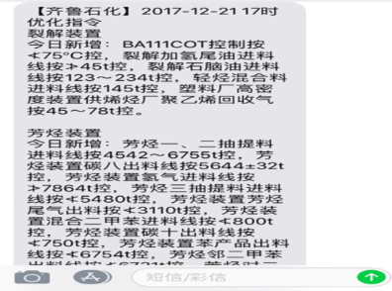
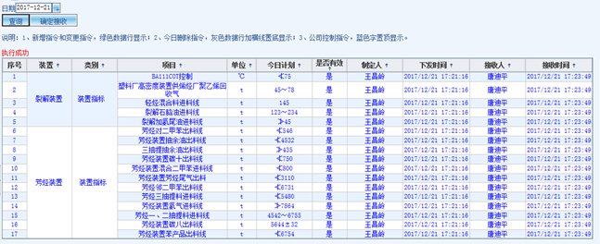
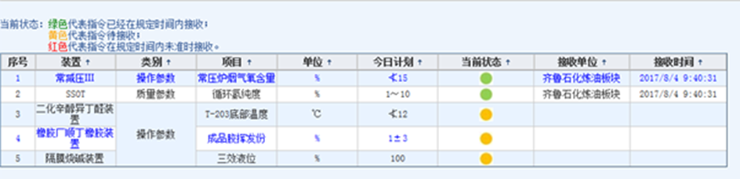
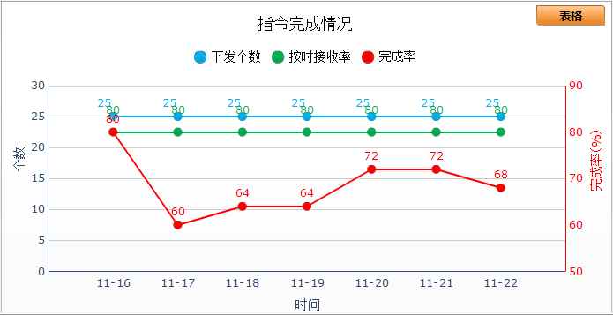
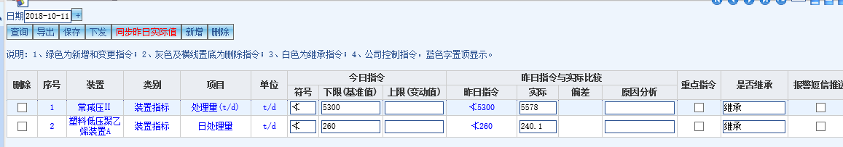
项目进展-指令管理
3
指令管理
1、2017年12月上线试运行（完成现场搭建系统，功能流程，数据核对等工作）；
2、目前逐步将指令管理模块调整为调度优化和装置优化目标发布和跟踪，实现公司调度优化和装置优化指标的闭环管理；
日优化指令执行
现场信息共享
公司
厂
车间
装置
日优化指令下发
日优化指令跟踪
日优化指令制定
日优化指令分析
22

Slide 23
项目进展-指令管理
3
指令管理
1、2017年12月上线试运行（完成现场搭建系统，功能流程，数据核对等工作）；
2、目前逐步将指令管理模块调整为调度优化和装置优化目标发布和跟踪，实现公司调度优化和装置优化指标的闭环管理；
日优化指令执行
现场信息共享
公司
厂
车间
装置
日优化指令下发
日优化指令跟踪
日优化指令制定
日优化指令分析
23

Slide 24
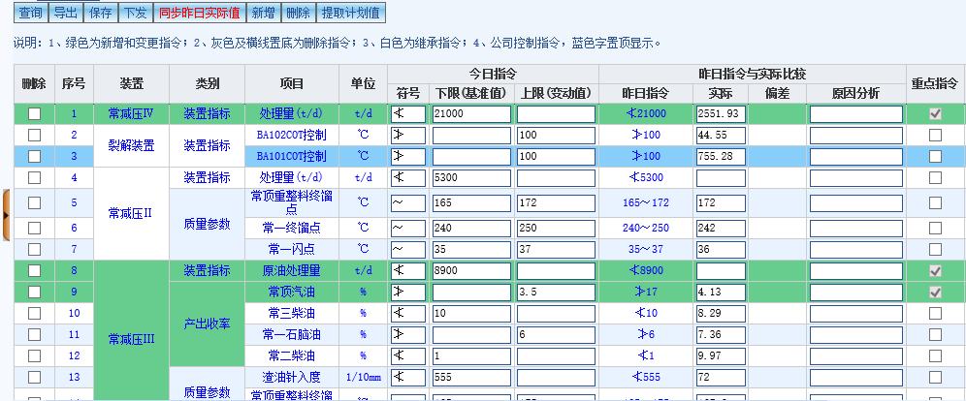
项目进展-指令管理-建设亮点
3
指令管理
通过调度优化、装置优化和专家模型建设 ，进行优化指标设置、规则定义、指标监测，实现对日优化指标（调度优化、装置优化和专家经验）的优化、跟踪、分析、考核生产运行完成情况等流程化管理和业务协同提供管理手段 ，提高日优化指标执行力。
24
Notes:
调度优化是根据原料油到厂计划、装置开停计划和产品出厂计划，以及原料油已到厂情况；通过模型优化计算求解，得到重要装置的加工方案、加工量和投入产出、库存以及产品调合等。

Slide 25
项目进展-指令管理-总结
3
现状：
  将指令管理模块功能改造成为生产日优化核心指标管理功能模块；
  已贯通与装置优化和调度优化优化目标接口；
  实时获取生产经营数据为日优化系统指令监控跟踪、提供基础数据支撑。
重点：
  1、推动系统使用，完善优化目标发布、流转管理流程。
25

Slide 26
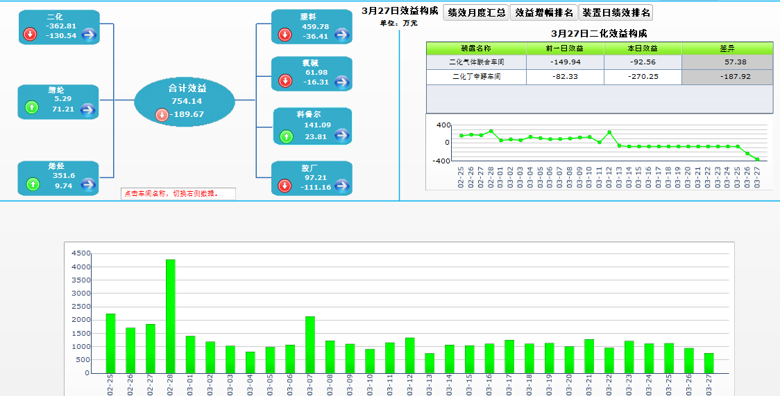
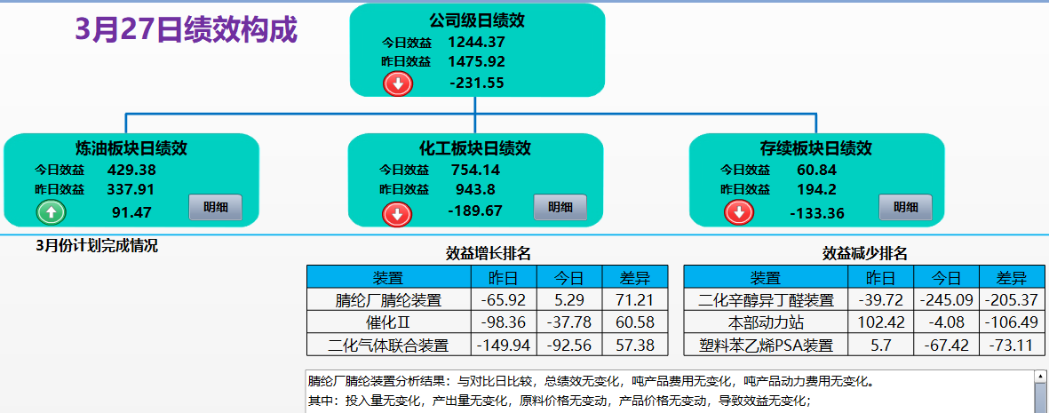
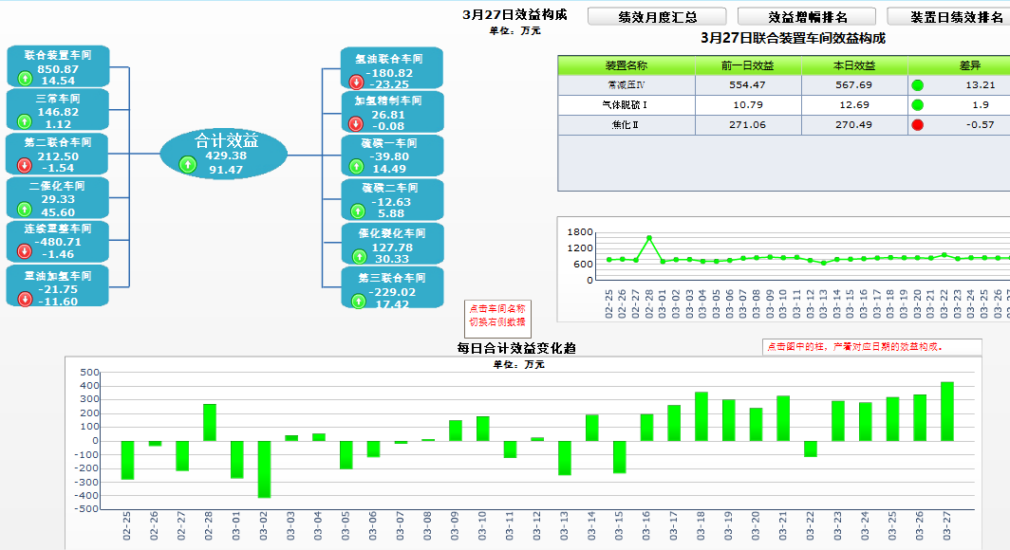
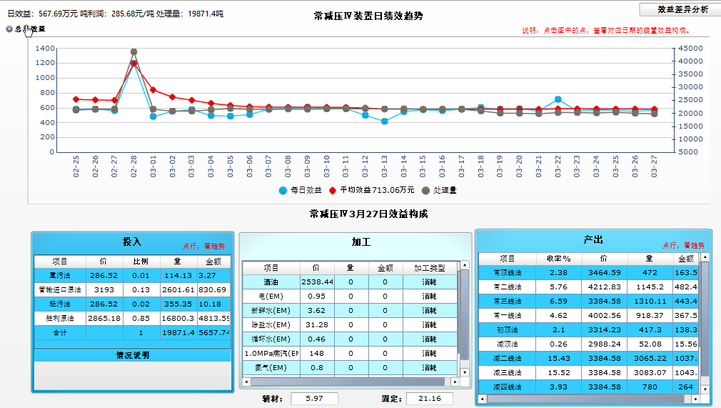
项目进展-日效益
3
日效益
1、19年4月上线试运行，功能流程完备；
2、完成炼油/化工价格模型、装置投入产出模型两遍校准工作，持续对生产数据进行校准；
3、增加炼油厂主要装置指标，上线试运行中页面功能整改完善；
厂级
公司级-板块级-分厂级-车间级-装置级分层次展示
公司级
板块级
装置
车间
价格模型
26

Slide 27
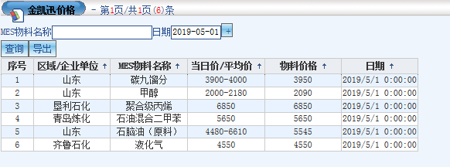
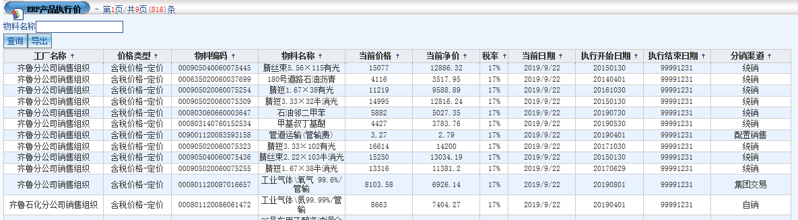
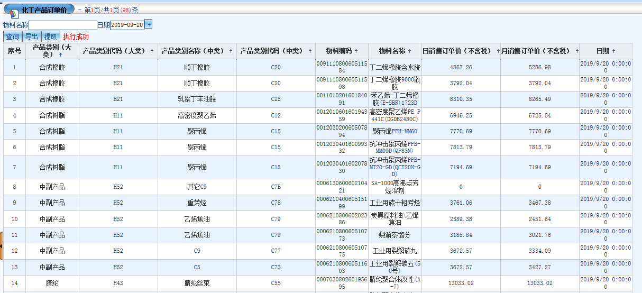
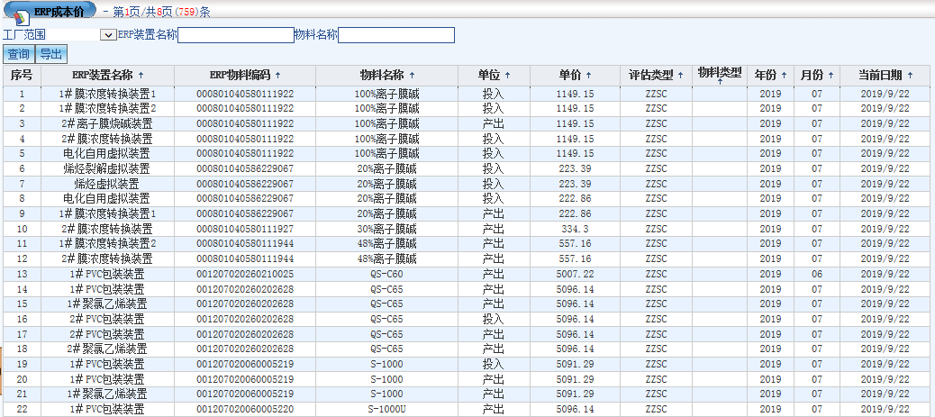
项目进展-日效益-建设亮点
3
实时价格
  构建了实时价格体系。集成销售产品价格、ERP产品执行价格、金凯讯价格、ERP互供价、ERP成本价等最新价格数据，以及税金税率等数据。
金凯讯价格
ERP产品执行价
化工产品订单价
ERP成本价
27

Slide 28
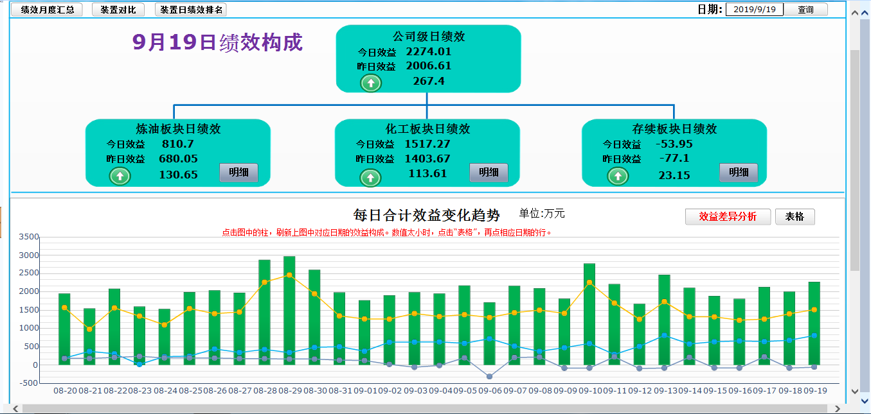
项目进展-日效益-建设亮点
3
效益模型
  建立装置效益测算模型和价格模型。从投入原料、产出产品、加工费用、固定费用等角度体现装置效益模型；构建价格模型，通过数学模型将中间物料的价格与原料和产品等价格进行关联，得到中间物料的每日最新价格；集成中间物料和产成品的每日最新价格、每日装置生产过程和产量、装置效益测算模型等，每日测算装置生产过程的效益和成本。
辅材费用
固定费用
生产数据
价格模型
装置效益
28

Slide 29
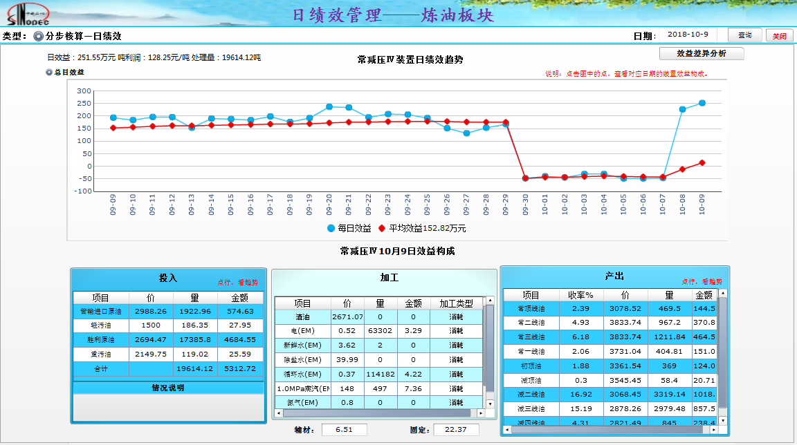
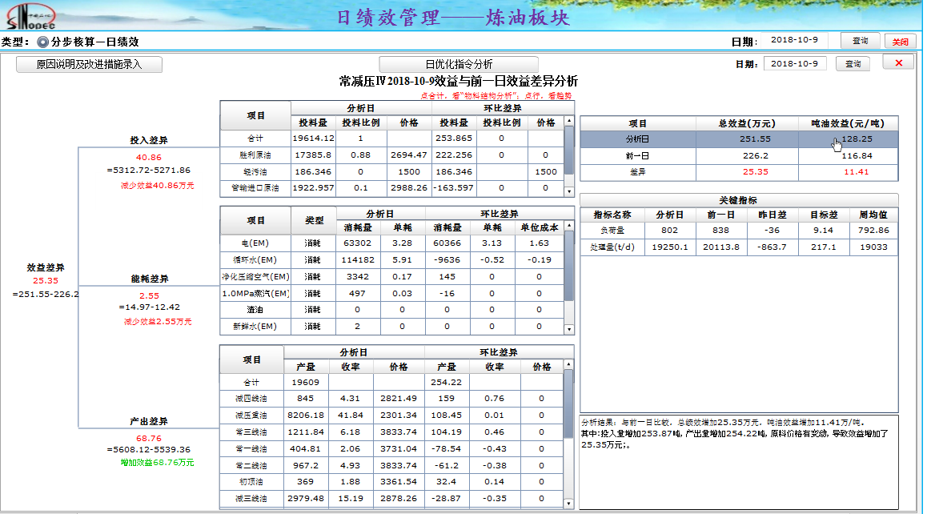
项目进展-日效益-建设亮点
3
装置效益展示分析
  图形化可视化展示装置的效益，每日分析效益差异的原因。通过投入、产出、能耗和关键指标等方面进行关联对比分析，快速定位引起效益变化的主要因素，为企业提高决策效率。
29

Slide 30
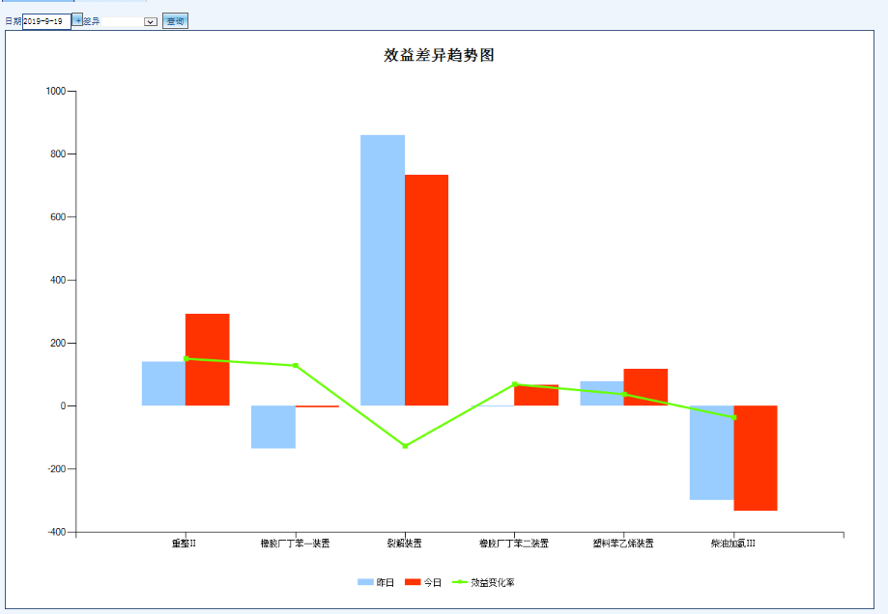
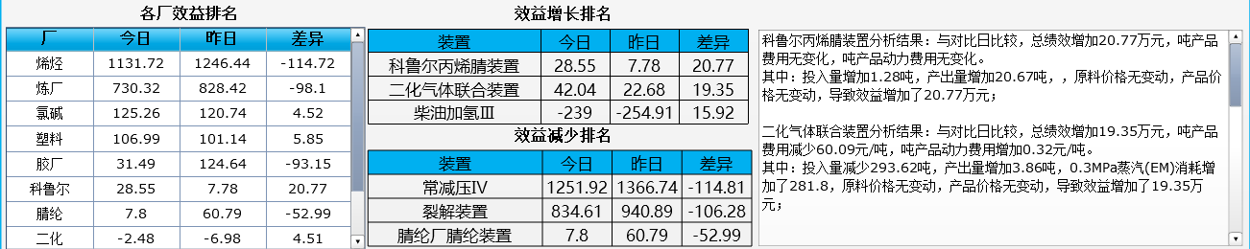
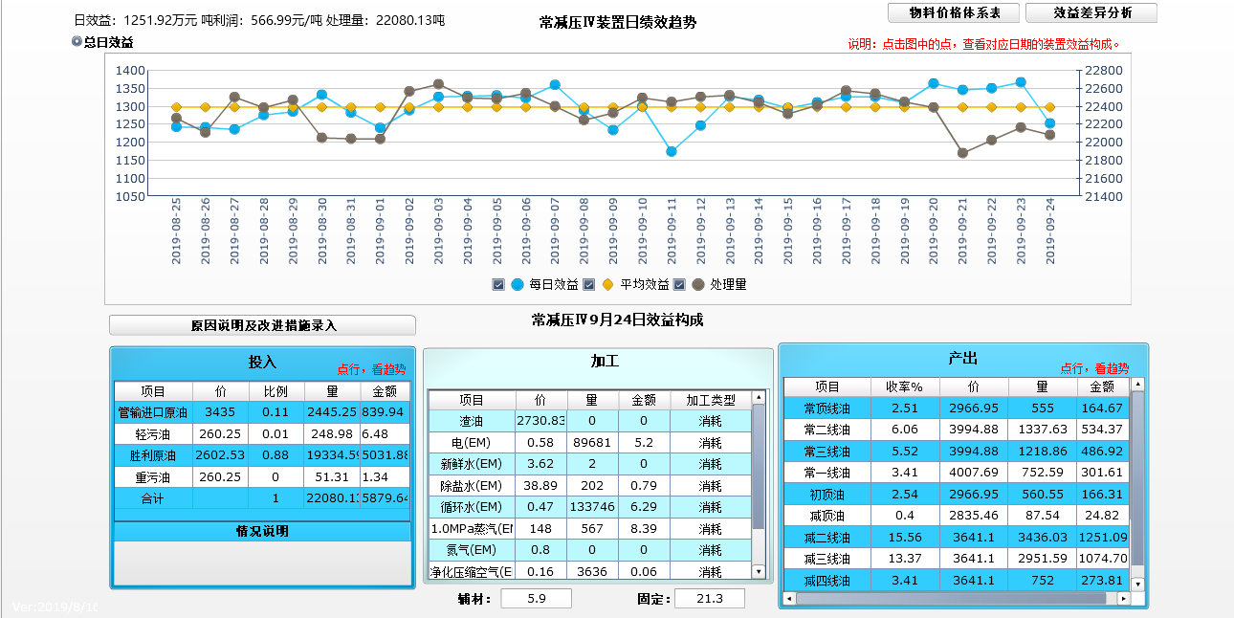
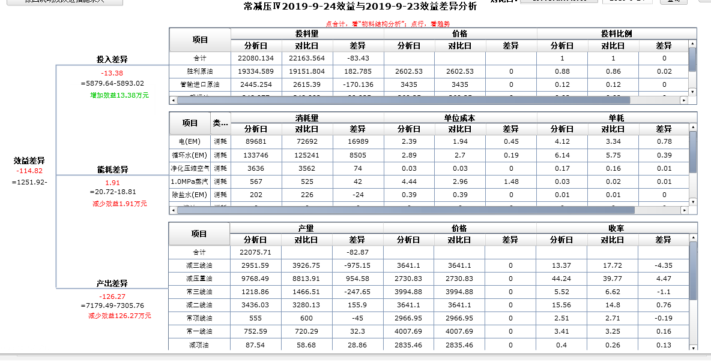
项目进展-日效益-建设亮点
3
效益展示分析
  图形化、可视化的多层级效益展示。系统自动对比各厂、各装置效益变化情况；通过投入、产出、能耗和关键指标等维度进行关联分析，快速定位引起效益变化的主要因素，使管理人员提高决策效率。
30

Slide 31
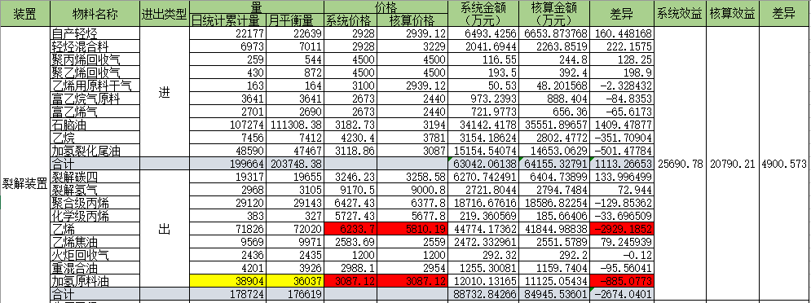
项目进展-日效益-对比分析
3
差异对比分析
  日效益系统的累计月度效益和实际核算效益有差异。目前效益的差异一方面体现在日统计累计量和月平衡量存在一定的差异，另一方面体现在系统价格和核算价格存在一定的差异。为精益管理，各相关单位要切实使用系统，以指导实际生产的角度出发，对系统中效益核算存在的问题要及时提出，使得日效益的核算越来越准确。
31
Notes:
尤其6月裂解加氢原料油的量差距约3000t，主要是 c5平衡了1000t， c9平衡了2000t。

Slide 32
项目进展-日效益-对比分析
3
系统的实施过程中，烯烃厂配合参与程度较高。但目前日效益的核算仍存在两个问题一是价格模型的问题，二是关于MES数据质量的问题。以前主要关注的是主产品数据，但通过日效益的核算需要重视每一个数据的管理 ，提升MES质量 ，提高日效益核算的准确率。
1
2
价格模型
MES数据质量
部分中间料的价格体系虽然仍存在一定的问题，比如乙烯价格，虽然使得裂解装置效益偏低，但由于乙烯产品厂际互供，对公司的整体效益差异影响较小。
制约应用的主要问题是MES数据的整体质量。而且是以前关注较大的主要产品质量。每个副产品的差异偏大都会影响效益结果。所以抓好MES数据质量是关键。

Slide 33
项目进展-日效益-总结
3
现状：
  价格模型：炼油/化工模型已进行两遍校准；
  生产数据：与二级单位核实数据源，每日自动提取数据(能源数据，装置投入、产出)；
  固定、辅材费用：从ERP系统中自动提取每月费用；
  效益核算：根据效益计算模型，每日自动计算装置效益-车间效益-二级厂效益-公司效益；
  效益分析：根据效益分析模型，实现装置每日效益变化分析(投入、产出、能耗、价格)；
重点：
  1、进一步跟踪日效益的使用情况，提供MES数据质量对比跟踪工具，10月中旬完成；
  2、力保在年底前完成第三版价格模型的校准，制定定价策略。
33

Slide 34
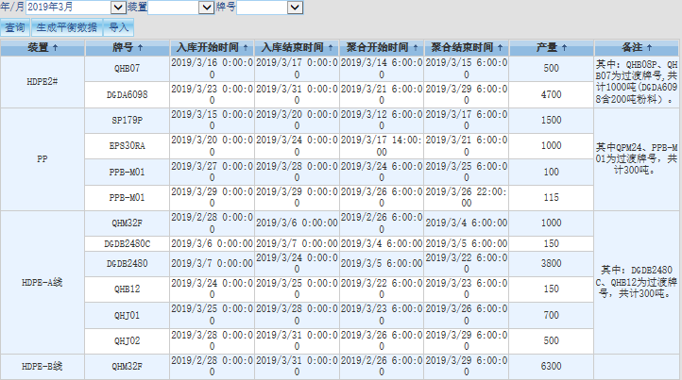
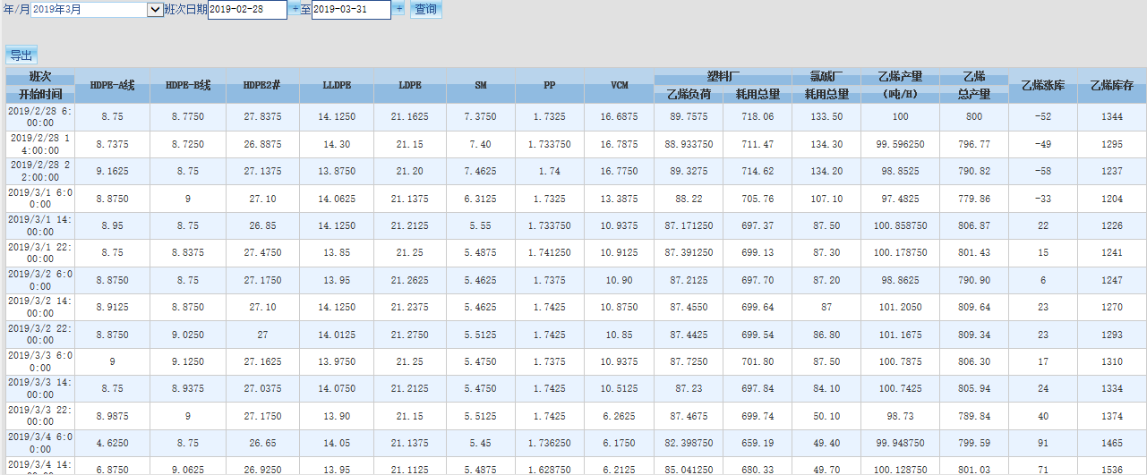
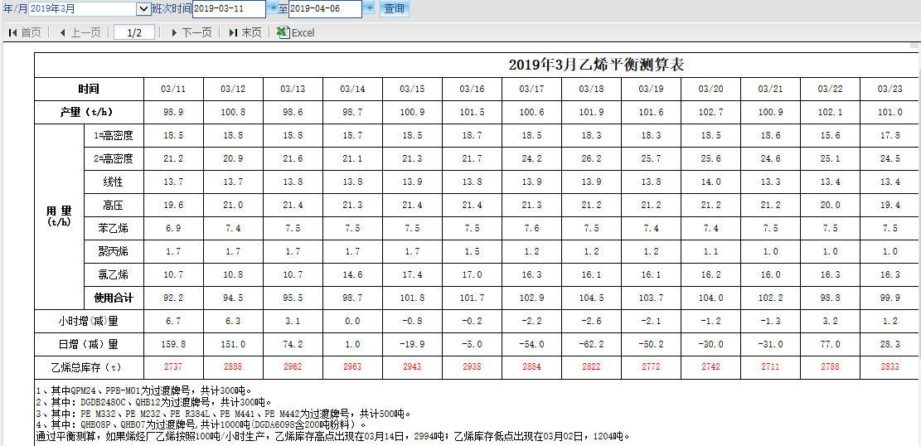
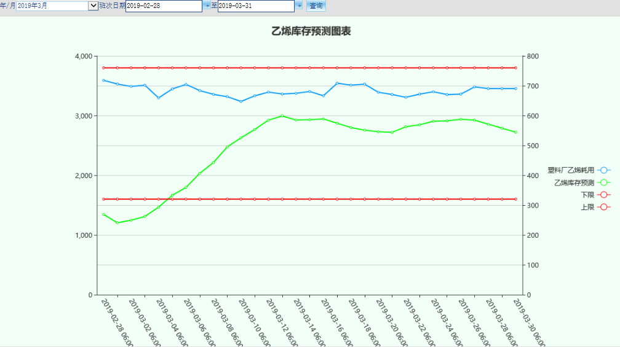
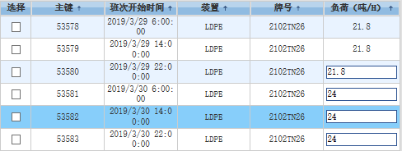
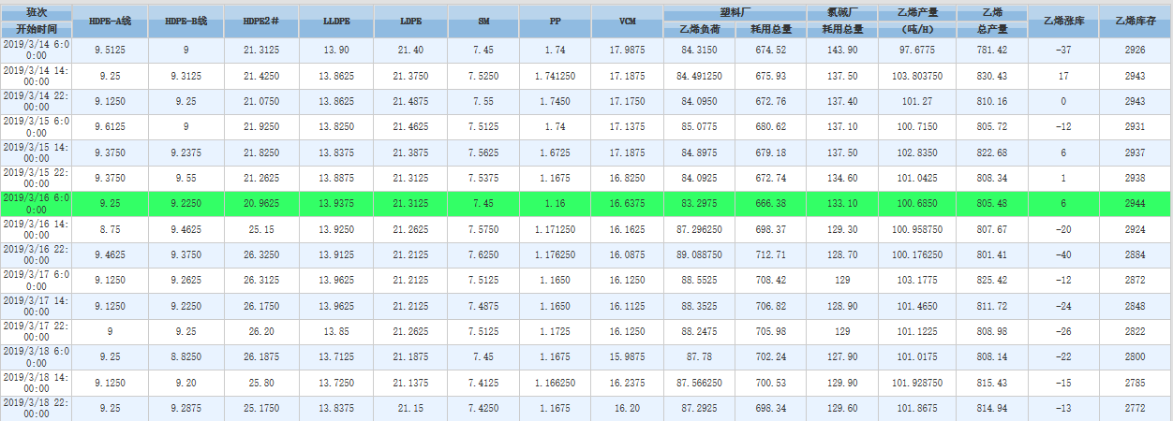
项目进展-调度优化-物料平衡测算
3
导入塑料厂生产月计划，生成班排产计划，对乙烯和丙烯的库存变化情况进行测算；逐日提取生产数据，及时更新计划调整，实现了动态测算。为公司的乙烯、丙烯整体平衡和生产计划调整提供科学依据。
月计划
负荷调整
库存预测
34
Notes:
乙烯库存的业务流程：根据每月月计划（月）-生成排程数据（班次），在生产过程中调整生产，得到未来各班次的库存预测数据。乙烯厂的炉水分析和日平衡跟踪数据目前开发中，预计两周内完成建设

Slide 35
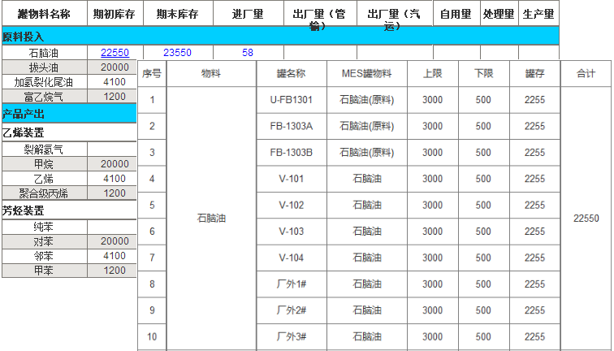
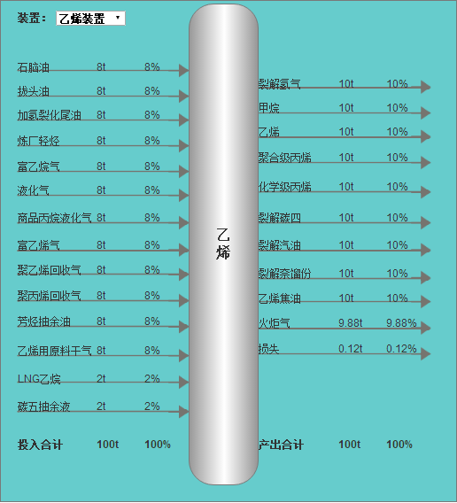
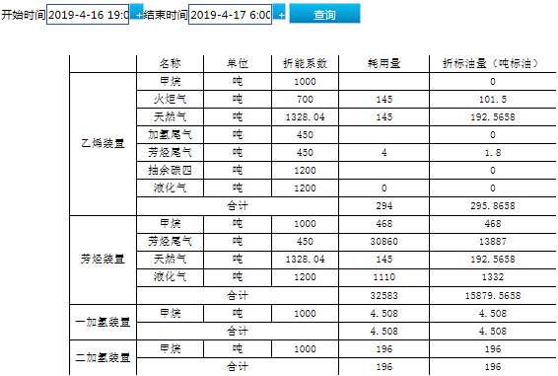
项目进展-调度优化-日平衡跟踪
3
根据烯烃厂装置每日实际生产情况，实时跟踪平衡各生产装置投入和产出
35

Slide 36
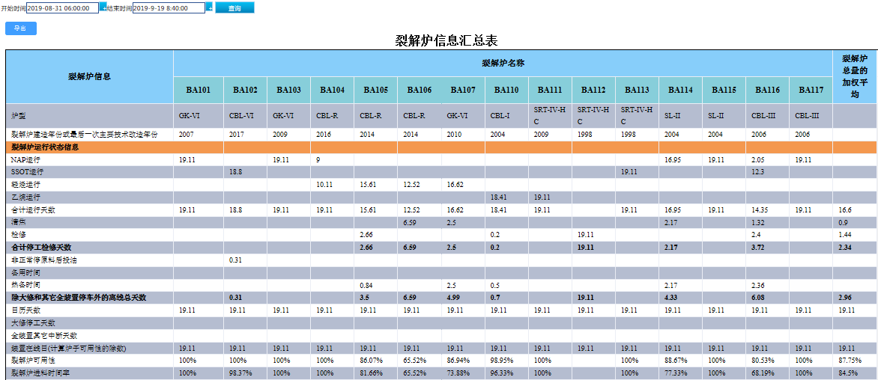
项目进展-调度优化-裂解炉管理
3
建立裂解炉管理台账，对乙烯装置的裂解炉的运行生命周期进行统一管理。综合考虑裂解炉运行相关的关键指标，结合实际生产数据对生产情况进行统计分析，实现裂解炉精细化管理。
36

Slide 37
一
业务现状
01
Contents
目 录
一
建设内容
02
一
项目进展
03
一
下步计划
04
Notes:
下边我将按照以下3个方面进行汇报

Slide 38
下步计划
4
调度优化模块应用
1）完成动态数据接口；
2）标准输出模板整改；
装置优化模块的实施：
1）装置模型的调试；
2）图形化跟踪功能提升；
3）推动相关人员使用系统功能，深化应用并提升完善；
日效益：
1）价格模型的第三次校准
烯烃厂日平衡和裂解炉管理功能完善，深化应用
38
Notes:
设计数据，流程，和稳定状态的下的数据，标定数据最好

Slide 39
谢谢
www.sinopec.com

